Slide 1
Overview Redis

Slide 2
Redis là gì?
Hệ thống lưu trữ key-value
Giống memcache
Lưu trữ dạng Key-value
Tất cả dữ liệu lưu trong bộ nhớ
Key có thời hạn
Nhanh, nhẹ
Lưu trữ nhiều kiểu cấu trúc dữ liệu : hash, list, set, sorted set, string
Hỗ trợ ghi data vào đĩa bằng 2 cách.
Có thể dùng như là database, caching layer hoặc là message broker
Có thể lưu trữ dữ liệu trên đĩa
Nhanh
Không chỉ là hệ thống lưu trữ key-value

Slide 3
Sử dụng redis khi nào?
Cần tốc độ nhanh
Dataset có thể vừa bộ nhớ
Dataset không quan trọng

Slide 4
Kiến trúc Redis
Được viết bằng c by Salvatore
Hoạt động trong hầu hết POSIX: linux, BSD, OS X
Nên dùng trong linux
Atomic operations ( 2 command không chạy cùng 1 thời điểm)
Thực thi hầu hết command với độ phức tạp O(1) và tối thiểu dòng code.
Dễ dàng xây dựng

Slide 5
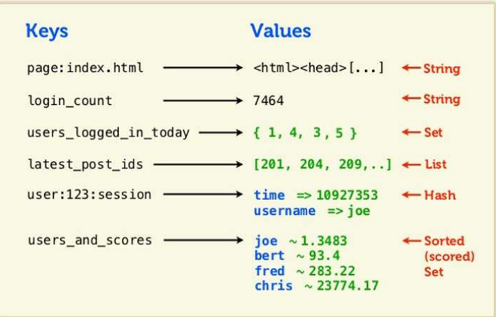
Các loại dữ liệu redis- Ví Dụ

Slide 6
Kiến trúc redis
Có 3 kiến trúc khác nhau
Standalone
Sentinel
Redis cluster

Slide 7
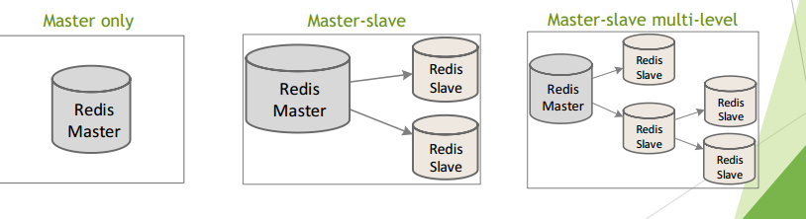
Standalone
Dữ liệu ở master được tùy chọn copy sang slaves
Slaves cung cấp dư thừa dữ liệu , đọc những dữ liệu loại bỏ và xóa bỏ dữ liệu lưu trên ổ cứng
Client có thể kết nối đến master để đọc/ghi hoặc đọc ở slave
Slave có thể nhân bản chính nó
Không có khả năng chiu lỗi tự động

Slide 8
SENTINEL
Redis sentinel cung cấp High Ability cho redis:
khả năng chịu lỗi tự động
Giám sát
Thông báo
Cung cấp cấu hình ( phát hiện dịch vụ cho khách hàng)
Sentinel không phân phối dữ liệu thông qua các node.
Khi master chết, tiến trình sentinel sẽ quyết bầu master mới từ cách slaves.
Sentinel là hệ thống phân phối

Slide 9
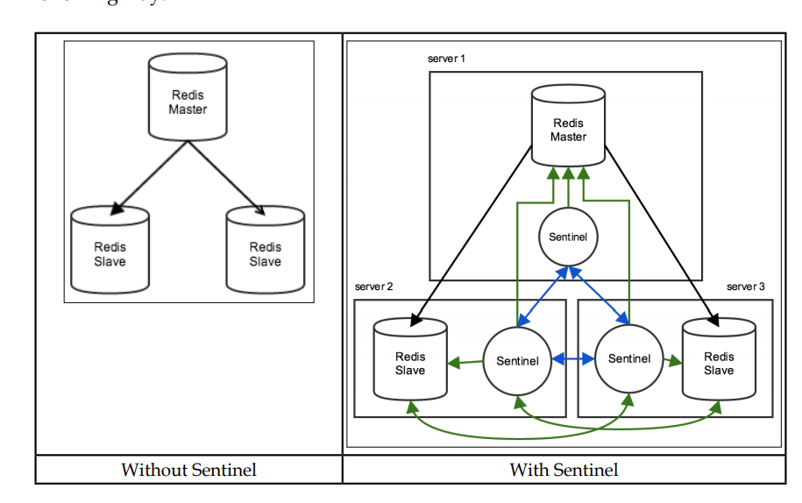

Slide 10
Cluster
Giải pháp mở rộng dữ liệu
quản lý tư động
Xử lý khắc phục lỗi
Nhân bản
Tất cả các node kết nối trực tiếp đến kênh dịch vụ
Redis Cluster thực hiện phân chia dữ liệu trên nhiều hash slot. Nhưng các thao tác của client trên Cluster giống như trên cùng một server.
Redis Cluster có hỗ trợ hash tag để các key có thể lưu chung hash slot.

Slide 11
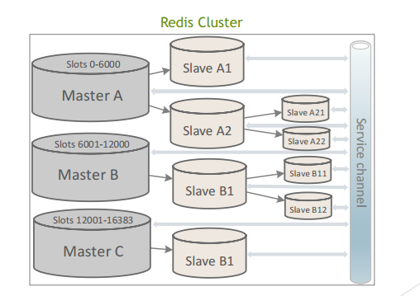

Slide 12
Mở rộng redis
Persistence
Redis cung cấp cơ chế để xử lý persistence: Redis database snapshots (RDB) và append-only files (AOF)
The AOF persistance ghi mọi thao tác làm thay đổi dữ liệu truyền tới server.
Dùng khi khởi động lại server, khôi phục dữ liệu gốc.
Redis có khả năng ghi log ngầm khi dữ liệu quá lớn.
The RDB persistance tạo một snapshot của tập dữ liệu trong những khoảng thời gian nhất định.
Thích hợp với tập dữ liệu nhỏ, nhưng có thể không phục hồi đầy đủ dữ liệu khi gặp sự cố bất ngờ (sau khi thực hiện các thao tác trên tập dữ liệu, server down trước khi snapshot).
Có khả năng kết hợp RDB và AOF. Khi server khởi động lại, AOF được chọn để khôi phục tập dữ liệu gốc, vì nó đảm bảo dữ liệu hoàn chỉnh nhất.
Replication
Tính năng đồng bộ dữ liệu giữa master và slave
Một master có nhiều slave
Client có thể kết nối đến master hoặc slave
Slave chỉ đọc

Slide 13
Mở rộng redis
Paritioning
Phân mảnh dữ liệu và phân phối nó qua các host khác nhau trong cùng 1 cluster
Có thể triển khai ở các lớp khác nhau
Failover
Tự động với redis sentinel (mô hình master-slave)
Tự động với redis cluster (mô hình cluster)

